Slide 1
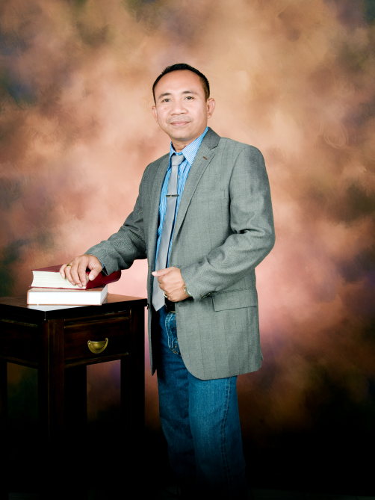
PERPAJAKAN DIGITAL
PPh BADAN:
REKONSILIASI FISKAL
JAKARTA, NOVEMBER 2023
Dipaparkan Oleh :
Adv.Dr. Nuryadin, S.E., Ak., SH.,MM.,Msi., B.K.P.,CPA
Tax-Trainer & Tax-Consultant- Lecture

Slide 2

PEMAHAMAN
PAJAK INDONESIA
Pajak adalah:
Kontribusi wajib kepada negara yg terutang oleh Orang Pribadi atau Badan,
yg bersifat memaksa berdasarkan UU,
dg tdk mendapatkan imbalan secara langsung
&
digunakan utk keperluan negara bagi sebesar-besarnya kemakmuran rakyat (Pasal 1 UU KUP).

Slide 3


BADAN
Badan adalah sekumpulan orang dan /atau modal yang merupakan kesatuan baik yang melakukan usaha maupun yang tidak melakukan usaha yang meliputi: Perseroan Terbatas (PT), Perseroan Komanditer (CV), Perseroan Lainnya, Badan Usaha Milik Negara (BUMN), Badan Usaha Milik Daerah (BUMD), Firma, Kongsi, Koperasi, Dana Pensiun, Persekutuan, Perkumpulan, Yayasan, Organisasi Massa, Organisasi Sosial Politik, atau Organisasi Lainnya, Lembaga & Bentuk Badan Lainnya Termasuk Kontrak Investasi Kolektif & Bentuk Usaha Tetap (BUT)

Slide 4
Rekonsiliasi Fiskal (format 1)
No | Uraian | R/L Komersial | Koreksi Positif | Koreksi Negatif | R/L Fiskal
1 | Penjualan
2 | HPP
3 | Laba Bruto
4 | Biaya Umum Adm.
5 | Biaya Penjualan
6 | Laba Operasi
7 | Pend. (Biaya) Luar Usaha
8 | Laba Bersih

Slide 5
Rekonsiliasi Fiskal (format 2)
1 | Laba Bersih Komersial |  |  | xxx
2 | Koreksi-koreksi | Positif | Negatif
 | ..........................
 | ..........................
 | Jumlah koreksi | xxx | xxx
3 | Laba Bersih Fiskal |  |  | xxx

Slide 6
Penghasilan
1. Setiap tambahahan kemampuan ekonomis
2. yang diterima atau diperoleh WP
3. baik yang Berasal dari Indonesia maupun dari luar Indonesia
4. yang dapat dipakai untuk konsumsi atau menambah kekayaan WP
dengan nama dan dalam bentuk apapun

Slide 7

Kelompok Penghasilan
(Obyek vs Non Obyek)
1. Penghasilan Obyek Pajak
(Pasal 4 ayat 1)
a. Bersifat Tidak Final
Pembayaran dimuka / dapat dikreditkan
b. Bersifat Final (Pasal 4 ayat 2)
Pelunasan Pajak / Tidak dapat dikreditkan
2. Penghasilan Non Obyek (Pasal 4 ayat 3)

Slide 8
Penghasilan Non Obyek (Pasal 4 ayat 3)
a.1. Bantuan / Sumbangan, termasuk Zakat yg diterima oleh badan amil zakat / lembaga amil zakat yg dibentuk / disahkan pemerintah & yg diterima oleh penerima zakat yg berhak / sumbangan keagamaan yg sifatnya wajib bagi pemeluk agama yg diakui di Indonesia, yg diterima oleh lembaga keagamaan yg dibentuk / disahkan oleh pemerintah & yg diterima oleh penerima sumbangan yg berhak, yg ketentuannya diatur dg “PP”; dan
a.2. Harta Hibahan yg diterima oleh keluarga sedarah dlm garis keturunan lurus satu derajat, badan kegamaan, badan pendidikan, badan sosial termasuk yayasan, koperasi, atau orang pribadi yg menjalankan usaha mikro & kecil yg ketentuannya diatur dg “PMK”,
sepanjang tdk ada hub. usaha, pekerjaan, kepemilikan, atau penguasaan di antara pihak-pihak yg bersangkutan;

Slide 9
Penghasilan Non Obyek (Pasal 4 ayat 3)
b. Warisan;
c. Harta termasuk setoran tunai yg diterima oleh badan, sbg pengganti saham / sbg pengganti penyertaan modal;
d. Penggantian / imbalan sehub. dg pekerjaan / jasa yg diterima / diperoleh dlm bentuk Natura dan atau Kenikmatan dari Wajib Pajak / Pemerintah;
e. Pembayaran dari perush. asuransi kepada OP sehub. dg asuransi kesehatan, asuransi kecelakaan, asuransi jiwa, asuransi dwiguna, dan asuransi bea siswa;

Slide 10
Penghasilan Non Obyek (Pasal 4 ayat 3)
  f. Dividen / bagian laba yg diterima / diperoleh:
  - Perseroan Terbatas (PT) sbg Wajib Pajak dalam negeri,
  - Koperasi,
  - Badan Usaha Milik Negara (BUMN), atau
  - Badan Usaha Milik Daerah (BUMD),
  dari penyertaan modal pada badan usaha yg didirikan & bertempat kedudukan di Indonesia dg syarat:
  1. Dividen berasal dari cadangan laba yg ditahan; dan
  2. Bagi PT, BUMN, dan BUMD yg menerima dividen, kepemilikan saham pada badan yg memberikan Dividen paling rendah 25% (duapuluh lima persen) dari jumlah modal yang disetor.

Slide 11
Penghasilan Non Obyek (Pasal 4 ayat 3)
g. Iuran yg diterima / diperoleh Dana Pensiun yg pendiriannya telah disahkan oleh Menteri Keuangan, baik yg dibayar oleh pemberi kerja maupun pegawai;
h. Penghasilan dari modal yg ditanamkan oleh Dana Pensiun sebagaimana dimaksud pada huruf g, dalam bidang-bidang tertentu yg ditetapkan dg Keputusan Menteri Keuangan;
i. Bagian Laba yg diterima / diperoleh anggota dari perseroan komanditer yg modalnya tidak terbagi atas saham-saham, persekutuan, perkumpulan, firma, dan kongsi;
j . Dihapus (Bunga Obligasi yg diterima Perusahaan Reksadana)

Slide 12
Penghasilan Non Obyek (Pasal 4 ayat 3)
k. Penghasilan yg diterima / diperoleh perusahaan modal ventura berupa bagian laba dari badan pasangan usaha yg didirikan & menjalankan usaha / kegiatan di Indonesia, dgn syarat badan pasangan usaha tsb :
1. merupakan perusahaan kecil, menengah, atau yg menjalankan kegiatan dlm sektor-sektor usaha yg ditetapkan dg Keputusan Menteri Keuangan; dan
2. sahamnya tidak diperdagangkan di bursa efek di Indonesia.

Slide 13
Penghasilan Non Obyek (Pasal 4 ayat 3)
l. Beasiswa yg memenuhi persyaratan tertentu yg ketentuannya diatur lebih lanjut dg atau berdasarkan “PMK”;
m. Sisa lebih yg diterima / diperoleh badan / lembaga nirlaba yg bergerak dalam bidang pendidikan dan/atau bidang penelitian dan pengembangan, yg telah terdaftar pada instansi yg membidanginya, yg ditanamkan kembali dlm bentuk sarana & prasarana kegiatan pendidikan dan/atau penelitian & pengembangan, dlm j.w. paling lama 4 (empat) tahun sejak diperolehnya sisa lebih tersebut, yg ketentuan-nya diatur lebih lanjut dg atau berdasarkan “PMK”; dan
n. Bantuan / santunan yg dibayarkan oleh Badan Penyelenggara Jaminan Sosial kepada Wajib Pajak Tertentu, yg ketentuannya diatur lebih lanjut dg / berdasarkan “PMK”.

Slide 14

Penghasilan Final - Pasal 4 (2)
a. Penghasilan:
- Bunga Deposito & tabungan lainnya,
- Bunga Obligasi & surat utang negara, dan
- Bunga Simpanan Koperasi;
b. Penghasilan: Hadiah Undian;
c. Penghasilan:
- Transaksi saham & sekuritas lainnya,
- Transaksi derivatif yg diperdagangkan di bursa, dan
- Transaksi penjualan saham / pengalihan penyertaan modal pada perush. pasangannya yg diterima oleh Perusahaan Modal Ventura;

Slide 15

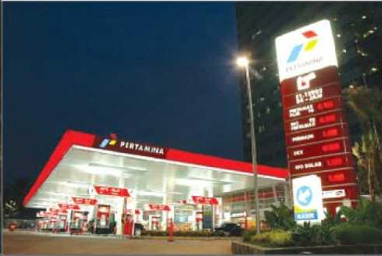
Penghasilan Final - Pasal 4 (2)
d. Penghasilan:
- Transaksi pengalihan harta berupa tanah dan/atau bangunan,
- Usaha jasa konstruksi,
- Usaha real estate, dan
- Persewaan tanah dan/atau bangunan;
e. Penghasilan tertentu lainnya:
- Selisih Lebih penilaian kembali
aktiva tetap perush. > NSBF Semula
- Usaha Penyalur/Agen BBM
- Pelayaran Dalam Negeri
- Pelayaran/Penerbangan Asing

Slide 16

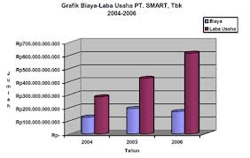
Penghasilan Obyek Pajak (Pasal 4 ayat 1)
a. Penggantian/imbalan berkenaan dg pekerjaan / jasa yg diterima / diperoleh termasuk gaji, upah, tunjangan, honorarium, komisi, bonus, gratifikasi, uang pensiun, atau imbalan dlm bentuk lainnya, kecuali ditentukan lain dlm Undang-undang ini;
b.Hadiah dari undian / pekerjaan / kegiatan & penghargaan
c. Laba
Usaha
16

Slide 17


Penghasilan Obyek Pajak (Pasal 4 ayat 1)
d. Keuntungan krn penjualan/krn pengalihan harta termasuk:
    1. keuntungan krn pengalihan harta kpd perseroan, persekutuan, dan badan lainnya sbg pengganti saham / penyertaan modal;
    2. keuntungan krn pengalihan harta kpd pemegang saham, sekutu, atau anggota yg diperoleh perseroan, persekutuan & badan lainnya;
    3. keuntungan krn likuidasi, penggabungan, peleburan, pemekaran, pemecahan, pengambilalihan usaha, atau reorganisasi dg nama & dlm bentuk apapun;
    4. keuntungan krn pengalihan harta berupa hibah, bantuan, atau sumbangan, kecuali hibah Pasal 4 (3); dan
    5. keuntungan krn penjualan/pengalihan sebagian / seluruh hak penambangan, tanda turut serta dlm pembiayaan, atau permodalan dlm perusahaan pertambangan.

Slide 18

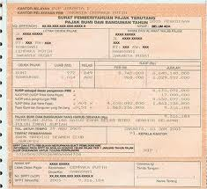
Penghasilan Obyek Pajak (Pasal 4 ayat 1)
e. Penerimaan kembali pembayaran pajak yg telah dibebankan sbg biaya & pembayaran tambahan pengembalian pajak
f. Bunga termasuk premium, diskonto, dan imbalan karena jaminan pengembalian utang
g. Dividen, dg nama & dalam bentuk apapun, termasuk dividen dari perusahaan asuransi kpd pemegang polis, dan pembagian SHU
h. Royalti / imbalan atas penggunaan hak
i. Sewa & penghasilan lain sehub dg penggunaan harta

Slide 19

Penghasilan Obyek Pajak (Pasal 4 ayat 1)
j. Penerimaan / perolehan pembayaran berkala
k. Keuntungan krn pembebasan utang, kecuali s.d. jumlah tertentu yg ditetapkan dg “PP”
l. Keuntungan selisih kurs mata uang asing
m. Selisih lebih krn penilaian kembali aktiva
n. Premi asuransi
o. Iuran yg diterima/diperoleh perkumpulan dari anggotanya yg terdiri dari WP yg menjalankan usaha / pekerjaan bebas

Slide 20

Penghasilan Obyek Pajak (Pasal 4 ayat 1)
p. Tambahan kekayaan neto yg berasal dari penghasilan yg belum dikenakan pajak
q. Penghasilan dari usaha berbasis syariah
r. Imbalan bunga sebagaimana dimaksud dlm UU yg mengatur mengenai “KUP”; dan
s. Surplus Bank Indonesia

Slide 21
Biaya Fiskal (Pasal 6 ayat 1)
a. Biaya yg secara langsung / tidak langsung berkaitan dg kegiatan usaha, antara lain :
Biaya pembelian bahan;
Biaya berkenaan dg pekerjaan / jasa termasuk upah, gaji, honorarium, bonus, gratifikasi, dan tunjangan yg diberikan dlm bentuk uang;
Bunga, sewa, dan royalti;
Biaya perjalanan;
Biaya pengolahan limbah;
Premi asuransi;
Biaya promosi & penjualan yg diatur dg atau berdasarkan “PMK”
Biaya administrasi; dan
Pajak kecuali Pajak Penghasilan;

Slide 22
Biaya Fiskal (Pasal 6 ayat 1)
b. Penyusutan atas pengeluaran utk memperoleh harta berwujud & amortisasi atas pengeluaran utk memperoleh hak & atas biaya lain yg mempunyai masa manfaat > 1 (satu) tahun sebagaimana dimaksud dlm Pasal 11 & Pasal 11A;
c. Iuran kepada Dana Pensiun yg pendiriannya telah disahkan oleh Men-Keua.;
d. Kerugian karena penjualan atau pengalihan harta yg dimiliki & digunakan dlm perusahaan / yg dimiliki utk mendapatkan, menagih, dan memelihara penghasilan;

Slide 23
Biaya Fiskal (Pasal 6 ayat 1)
e. Kerugian dari SELISIH KURS mata uang asing;
f. Biaya penelitian & pengembangan perusahaan yg dilakukan di Indonesia;
g. Biaya BEA SISWA, Magang, dan Pelatihan;

Slide 24

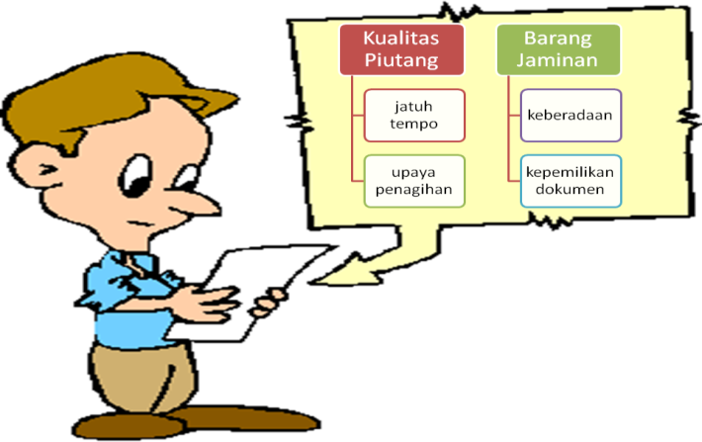
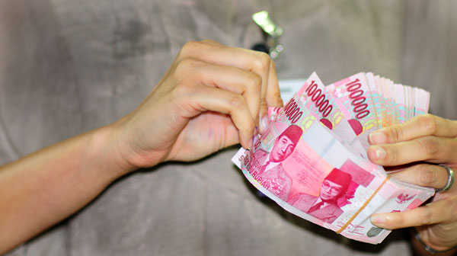
Biaya Fiskal - PMK 57/PMK.03/2010
h. Piutang yg nyata-nyata tidak dapat ditagih, dg syarat:
        1. Telah dibebankan sbg biaya dlm Laporan L/R Komersial;
        2. WP harus menyerahkan daftar piutang yg tidak dapat ditagih kepada DJP; dan
        3. Telah diserahkan perkara penagihannya kepada Pengadilan Negeri/Instansi Pemerintah yg menangani piutang negara; atau adanya perjanjian tertulis mengenai penghapusan piutang/pembebasan utang antara kreditur & debitur yg bersangkutan; atau telah dipublikasikan dlm penerbitan umum/khusus; atau adanya pengakuan dari debitur bahwa utangnya telah dihapuskan utk jumlah utang tertentu;
        4. syarat sebagaimana dimaksud pada angka 3 tidak berlaku untuk penghapusan piutang tak tertagih debitur kecil sebagaimana dimaksud dalam Pasal 4 ayat (1) huruf k;

Slide 25
Biaya Fiskal (Pasal 6 ayat 1)
i. Sumbangan dalam rangka penanggulangan Bencana Nasional yg ketentuannya diatur dg “PP”; (PMK 76/PMK.03/2011 )
j. Sumbangan dlm rangka Penelitian & Pengembangan yg dilakukan di Indonesia yg ketentuannya diatur dg “PP”;
k. Biaya Pembangunan Infrastuktur Sosial yg ketentuannya diatur dg “PP” ;

Slide 26
Biaya Fiskal (Pasal 6 ayat 1)
l. Sumbangan Fasilitas Pendidikan yg ketentuannya diatur dg “PP” ; dan
m. Sumbangan dalam rangka Pembinaan Olahraga yg ketentuannya diatur dg “PP”.

Slide 27



Kompensasi Rugi (Pasal 6 ayat 2)
Apabila Ph. Bruto setelah pengurangan sebagaimana dimaksud dlm ayat (1) didapat kerugian, kerugian tersebut dikompensasikan dg penghasilan mulai tahun pajak berikutnya berturut-turut s.d. 5 (lima) tahun.

Slide 28
Koreksi Atas Biaya/Pengeluaran:
Biaya dikeluarkan utk mendapatkan, menagih, dan memelihara penghasilan yg:
1. Bukan merupakan objek pajak
2. Pengenaan pajaknya bersifat final
3. Dikenakan pajak berdasarkan Norma Penghitungan Penghasilan Neto & Norma Penghitungan Khusus (Deemed Profit)
4. PPh yg ditanggung oleh pemberi penghasilan

Slide 29
Bukan Biaya Fiskal (Pasal 9 ayat 1)
  a. Pembagian Laba dg nama & dlm bentuk apapun seperti dividen, termasuk dividen yg dibayarkan oleh perusahaan asuransi kepada pemegang polis, dan pembagian SHU koperasi;
b. biaya yg dibebankan / dikeluarkan utk kepentingan pribadi pemegang saham, sekutu, atau anggota;

Slide 30
Bukan Biaya Fiskal (Pasal 9 ayat 1)
  c. Pembentukan/pemupukan Dana Cadangan, kecuali:
1. Cadangan Piutang Tak Tertagih utk usaha Bank dan badan usaha lain yg menyalurkan kredit, SGU dg Hak Opsi, perusahaan pembiayaan konsumen, dan perusahaan anjak piutang;
2. Cadangan utk usaha Asuransi termasuk cadangan bantuan sosial yg dibentuk oleh Badan penyelenggara Jaminan Sosial (BPJS);
3. Cadangan penjaminan utk Lembaga Penjamin Simpanan;
4. Cadangan biaya Reklamasi utk usaha pertambangan;
5. Cadangan biaya penanaman kembali untuk usaha kehutanan; dan
      6. Cadangan biaya penutupan dan pemeliharaan tempat pembuangan limbah industri utk usaha pengolahan limbah industri,
yg ketentuan & syaratnya diatur dg atau berdasarkan “PMK”

Slide 31
Bukan Biaya Fiskal (Pasal 9 ayat 1)
  d. Premi asuransi kesehatan, asuransi kecelakaan, asuransi jiwa, asuransi dwiguna, & asuransi bea siswa, yg dibayar oleh WP OP, kecuali jika dibayar oleh pemberi kerja dan premi tersebut dihitung sbg penghasilan bagi WP yg bersangkutan;
e. NATURA & KENIKMATAN, kecuali:
e.1. Peny. Makanan & Minuman bagi seluruh pegawai
e.2. Natura & Kenikmatan di Daerah Tertentu
e.3. Natura & Kenikmatan yg berkaitan dg pelaksanaan pekerjaan yg ditetapkan dg “PMK”
e.4. Mobil Dinas & pemeliharaan utk pegawai tertentu
e.5. Sarana antar-jemput karyawan
e.6. Handphone & pulsa utk pegawai tertentu

Slide 32
Bukan Biaya Fiskal (Pasal 9 ayat 1)
  f. Jumlah yg melebihi kewajaran yg dibayarkan kepada Pemegang Saham / kepada pihak yg mempunyai hubungan istimewa sbg imbalan sehub. dg pekerjaan yg dilakukan;
g. Harta yg di-hibahkan, bantuan/sumbangan & Warisan sebagaimana dimaksud dlm Pasal 4 (3) huruf a & huruf b, kecuali sumbangan sebagaimana dimaksud dlm Pasal 6 (1) huruf i s.d. huruf m serta zakat yg diterima oleh badan amil zakat / lembaga amil zakat yg dibentuk / disahkan oleh pemerintah / sumbangan keagamaan yg sifatnya wajib bagi pemeluk agama yg diakui di Indonesia, yg diterima oleh lembaga keagamaan yg dibentuk / disahkan oleh pemerintah, yg ketentuannya diatur dg atau berdasarkan “PP”

Slide 33
Bukan Biaya Fiskal (Pasal 9 ayat 1)
  h. Pajak Penghasilan;
  i. Biaya yg dibebankan / dikeluarkan utk kepentingan pribadi Wajib Pajak / orang yg menjadi tanggungannya;
  j. Gaji yg dibayarkan kepada anggota Persekutuan, Firma, atau Perseroan Komanditer yg modalnya tdk terbagi atas saham;
  k. Sanksi Administrasi berupa BUNGA, DENDA, DAN KENAIKAN SERTA SANKSI PIDANA berupa denda yg berkenaan dg pelaksanaan perundang-undangan di bidang perpajakan.

Slide 34
PENYUSUTAN FISKAL (Pasal 11)
Kelompok Harta Berwujud |  | Masa Manfaat | Tarif penyusutan
 |  |  | Garis Lurus | Saldo Menurun
I. | Bukan bangunan Kelompok 1 Kelompok 2 Kelompok 3 Kelompok 4 | 4 tahun 8 tahun 16 tahun 20 tahun | 25 % 12,5% 6,25% 5% | 50% 25% 12,5% 10%
II. | Bangunan Permanen Tidak Permanen | 20 tahun 10 tahun | 5% 10% | - -
 | Dasar Penyusutan |  | Harga Perolehan | Nilai Sisa Buku Fiskal Awal Tahun

Slide 35
Bukan Biaya Fiskal (PP 138 Tahun 2000)
PENYUSUTAN FISKAL (Pasal 11)
Nilai residu tidak diakui. (Diakhir masa manfaat, susutkan sekaligus)
Tanah tidak disusutkan.
Aktiva Tetap yang diperoleh sebelum tahun 2001, pada tahun perolehannya disusutkan setahun penuh.
Aktiva tetap yang diperoleh sejak 1 Januari 2001, pada tahun perolehannya, disusutkan mulai bulan perolehan.
e. Pengelompokkan aktiva tetap sesuai masa manfaatnya diatur di PMK 96/PMK.03/2009.

Slide 36
AMORTISASI FISKAL (Pasal 11A)
Kelompok Harta Tak Berwujud |  | Masa Manfaat | Tarif penyusutan
 |  |  | Garis Lurus | Saldo Menurun
 | Kelompok 1 Kelompok 2 Kelompok 3 Kelompok 4 | 4 tahun 8 tahun 16 tahun 20 tahun | 25 % 12,5% 6,25% 5% | 50% 25% 12,5% 10%
 | Dasar Penyusutan |  | Harga Perolehan | Nilai Sisa Buku Fiskal Awal Tahun

Slide 37
Bukan Biaya Fiskal (PP 138 Tahun 2000)
AMORTISASI FISKAL (Pasal 11A)
  Amortisasi dimulai pada bulan dilakukannya pengeluaran.
  Untuk harta tidak berwujud yang masa manfaatnya tidak tercantum pada kelompok masa manfaat yang ada, maka menggunakan masa manfaat yang terdekat.
  c. Diatur pula amortisasi untuk biaya-biaya tertentu :
    - Biaya pendirian dan biaya perluasan modal
    - Biaya Pra Operasi
    - Biaya memperoleh hak dibidang penambangan minyak dan gas bumi
    - Biaya memperoleh hak dibidang penambangan selain minyak dan gas bumi

Slide 38
PENILAIAN HARTA (Pasal 10)
No | Transaksi |  | Penilaian Harta
 | Jual Beli |  | Nilai Jual | Nilai Perolehan
1 |  | Ada Hub Istimewa | Seharusnya Diterima | Seharusnya Dikeluarkan
 |  | Tidak Ada Hub Istimewa | Sesungguhnya Diterima | Sesungguhnya Dikeluarkan
 | Tukar Menukar |  | Nilai Jual | Nilai Perolehan
2 |  |  | Seharusnya Diterima | Seharusnya Dikeluarkan
 |  |  | (harga pasar) | (harga pasar)
 |  |  | Nilai Pengalihan | Nilai Perolehan
3 | Restrukturisasi usaha - umum |  | Seharusnya Diterima | Seharusnya Dikeluarkan
 | Ilikuidasi, peleburan dll) |  | (harga pasar) | (harga pasar)
 | Restrukturisasi usaha - tertentu |  | Nilai Buku | Nilai Buku
 | PMK 43/PMK.03/2008
4 | Warisan |  |  | Nilai Buku
5 | Hibah, bantuan sumbangan (ps. 4 (3.a.) UU PPh
 | - Bukan obyek pajak |  | Nilai Buku | Nilai Buku
 | - obyek pajak |  | Nilai Pasar | Nilai Pasar
 | Harta sebagai setoran modal |  | Nilai Pasar | Nilai Pasar
6 | Persediaan dinilai berdasarkan nilai perolehan dengan metode FIFO atau Rata2

Slide 39
TARIF PASAL 17
WP BADAN (Umum)
UU Lama - s.d. Tahun 2008 |  | UU Baru - Sejak tahun 2009
Tarif | Lapisan PKP | Tarif | Lapisan PKP
10% | s.d. Rp.50 juta | 28% | Untuk semua lapisan PKP (berlaku tahun 2009)
15% | > Rp.50 juta s.d. Rp.100 juta
30% | diatas Rp.100 juta | 25% | Untuk semua lapisan PKP (berlaku sejak 2010)

Slide 40
TARIF PASAL 17
WP BADAN (Umum)
5% LEBIH RENDAH DARIPADA
TARIF UMUM
SYARAT :
40% SAHAM DIPERDAGANGKAN DI BURSA
EFEK INDONESIA
SYARAT LAIN YG DIATUR PP
PP 81 Tahun 2007; PMK 238/PMK.03/2008; SE 42/PJ.2009

Slide 41
TARIF PASAL 31E
WP BADAN (Khusus)
WP BADAN DENGAN PEREDARAN BRUTO
S.D. Rp.50 MILYAR
MENDAPAT FASILITAS PENGURANGAN TARIF 50% DARI TARIF UMUM
YANG DIKENAKAN ATAS
PENGHASILAN KENA PAJAK DARI BAGIAN PEREDARAN BRUTO S.D. Rp.4,8 MILYAR
CONTOH PENERAPAN TARIF,
LIHAT CONTOH DI EXCELL

Slide 42

TARIF PASAL 17
WP BADAN (Umum)
1. Bagi Yg Omzet > 50 Milyar
Tarif = 25%
2. Bagi Yg: 4,8 Milyar < Omzet <= 50 Milyar
Tarif = | 50% X 25% | Utk Bagian Omzet s.d. 4,8 M
 | 25% | Utk Bagian Omzet Selebih-nya
Utk point 1 & 2 = Tarif 5% LEBIH RENDAH DARIPADA
TARIF UMUM; syarat:
1. 40% SAHAM DIPERDAGANGKAN DI BURSA EFEK INDONESIA
SYARAT LAIN DIATUR =PP 77 Th. 2013
3. Bagi Yg Omzet <= 4,8 Milyar
Tarif = 0.5 % | FINAL

Slide 43

PP 23 Tahun 2018
3. Bagi Yg Omzet <= 4,8 Milyar
Tarif = 0.5 % | FINAL
UU HPP Tahun 2021
UMKM Beromset Dibawah 500 juta pertahun dikecualikan
dari Objek Pajak

Slide 44


Slide 45

S e k i a n
T E R I M A K A S I H

